Slide 1
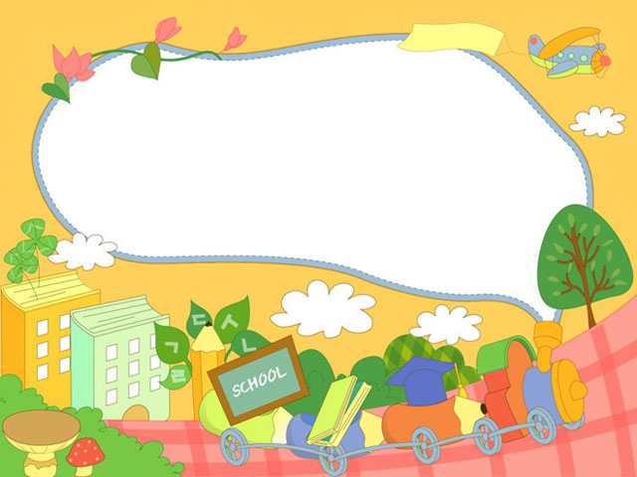
CHÀO MỪNG CÁC CON
ĐẾN VỚI TIẾT HỌC TNXH BÀI 1

Slide 2


TIẾT 1

Slide 3
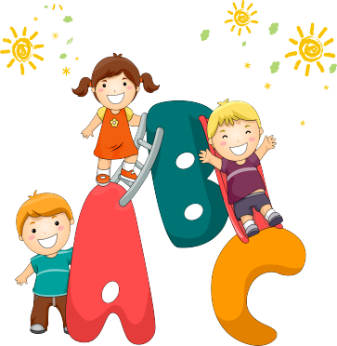

KHỞI ĐộNG
Chơi trò chơi khởi động truyền bóng:
Bóng tới tay ai người đó kể :Tên các thành viên trong gia đình em từ người cao tuổi nhất đến người ít tuổi nhất .

Slide 4

Khám phá

Slide 5
BÀI 1: CÁC THẾ HỆ TRONG GIA ĐÌNH

Slide 6
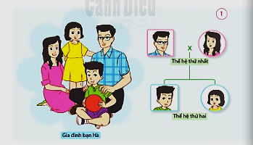
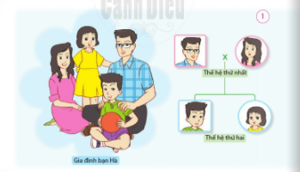
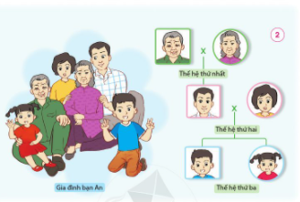
HOẠT ĐỘNG 1: Tìm hiểu các thế hệ trong gia đình bạn Hà và gia đình bạn An

Slide 7
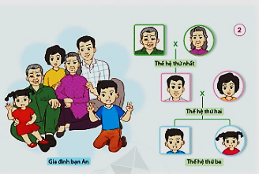
HOẠT ĐỘNG 1: Tìm hiểu các thế hệ trong gia đình bạn Hà và gia đình bạn An

Slide 8
Thảo luận nhóm đôi
+ Gia đình bạn Hà có mấy thế hệ ? Kể các thành viên của mỗi thế hệ trong gia đình bạn Hà ?
Gia đình bạn Hà có hai thế hệ . Thế hệ thứ nhất có bố và mẹ bạn Hà , thế hệ thứ hai có anh trai bạn Hà và bạn Hà .
+ Gia đình bạn An có mấy thế hệ ? Kể các thành viên của mỗi thế hệ trong gia đình bạn An ?
Gia đình bạn An có ba thế hệ . Thế hệ thứ nhất có ông và bà của bạn An , thế hệ thứ hai có bố và mẹ bạn An , thế thệ thứ ba có bạn An và em gái của bạn An .

Slide 9
KẾT LUẬN 1
Mỗi gia đình có một hoặc nhiều thế hệ cùng chung sống .

Slide 10
Hoạt động 2:
Giới thiệu về các thế hệ trong gia đình em
Bước 1: làm việc theo cặp
- Giới thiệu cho nhau nghe về các thành viên trong gia đình mình : Gia đình mình có mấy thế hệ ? Nêu tên từng thành viên của mỗi thế hệ trong gia đình mình .

Slide 11
Bước 2: Thi giới thiệu về các thế hệ trong gia đình mình .
Kết hợp với việc mang tranh ảnh gia đình đến giới thiệu

Slide 12
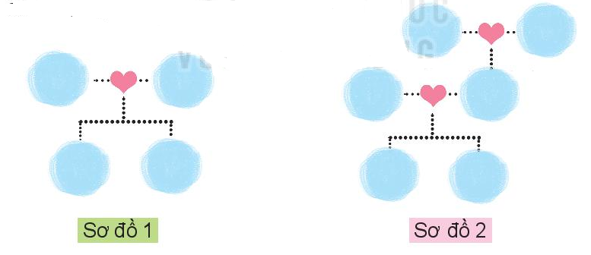
Vẽ, dán ảnh hoặc viết tên từng thành viên trong gia đình em theo sơ đồ

Slide 13
Thi trình bày sơ đồ gia đình mình trước lớp

Slide 14
Trong mỗi gia đình thường có nhiều thế hệ chung sống
Kết luận
Có gia đình có 2 thế hệ, có gia đình 3 thế hệ, cũng có gia đình 4 thế hệ và 1 thế hệ.

Slide 15
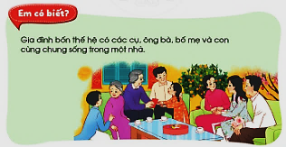

Slide 17


Chào tạm biệt các em

